Slide 2
Support reunion SSE

Slide 3
La colonne vertébrale

Slide 4
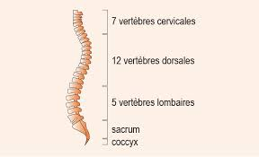
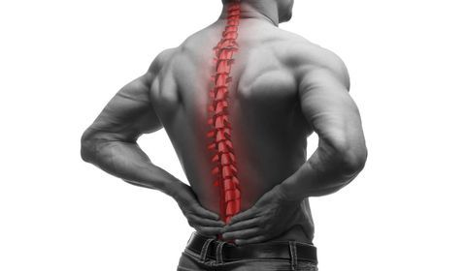
La colonne vertébrale est composée :
de Vertèbres (24),
du Sacrum (5 fusionnées)
et du Coccyx (4 fusionnées)

Slide 5
La colonne vertébrale est constituée de :
24 vertèbres mobiles
7 cervicales,
12 dorsales ou thoraciques,
5 lombaires, auxquelles s’ajoutent
des vertèbres "soudées" que sont le sacrum et le coccyx.
Entre les vertèbres mobiles, les disques intervertébraux (constitués d’un anneau de cartilage fibreux et d’un noyau gélatineux) permettent les mouvements de la colonne et jouent un rôle d’amortisseur.

Slide 6
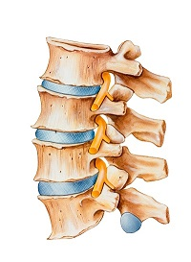
Les vertèbres présentent un "trou" en leur centre. A l’intérieur de ce canal (canal rachidien), se trouve la moelle épinière. Elle se divise en différentes racines nerveuses, qui émergent à l’arrière de chaque vertèbre pour innerver une partie spécifique de notre corps.
Tout autour de notre colonne vertébrale, des ligaments et des muscles puissants viennent renforcer cette armature.

Slide 7
Le mal au dos

Slide 8
Les chiffres clés
Près de 9 Français sur 10 ont souffert, souffrent ou souffrirons du dos à un moment ou à un autre de leur vie.
Le mal de dos est même appelé "mal du siècle", tant il est difficile d’y échapper, et malheureusement parfois de s’en débarrasser.

Slide 9
Les chiffres clés
Les lombalgies représentent :
20 % des accidents du travail (AT)
7 % des maladies professionnelles (MP).
12,2 millions de jours perdus, soit 57 000 équivalents temps plein (ETP)
2 mois d’arrêt en moyenne pour un accident du travail lié à une lombalgie
1 lombalgie sur 5 entraîne un arrêt de travail
un milliard d’euros de coût direct pour les entreprises via leurs cotisations accidents du travail et maladies professionnelles.

Slide 10
Les différentes pathologies

Slide 11
Les Cervicalgies
Les Dorsalgies
Les Lombalgies
Les Hernies discales

Slide 12
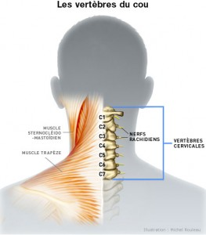
Les Cervicalgies
Les Cervicalgies (C1 à C7) sont des douleurs vives siégeant au niveau du cou, disparaissant le plus souvent en quelques jours ou semaines. Elles sont souvent dues à une mauvaise posture, de l'arthrose ou un traumatisme du cou. Parfois, elles irradient vers un bras, on parle de névralgies cervicobrachiales.
La douleur aux cervicales peut s’accompagner d’autres symptômes, que l’on dit alors associés :
une raideur musculaire, et notamment de raideur au niveau de la nuque (la partie postérieure du cou qui se compose de vertèbres cervicales et de muscles) ;
de spasmes ;
d’une difficulté à bouger la tête ;
ou encore d’un mal de tête.

Slide 13
Les cervicalgies
Quelques précautions pour essayer de prévenir les douleurs aux cervicales :
se tenir droit ;
prendre des pauses lors de journées devant l’ordinateur ;
ajuster son bureau et son ordinateur de manière adéquate ;
ou encore éviter de porter des choses trop lourdes.
Le traitement proposé par le médecin pour tenter de venir à bout des douleurs cervicales dépendra bien évidemment de leurs causes. Il peut s’agir :
de médicaments antidouleurs ;
d’injections de corticoïdes ;
d’une intervention chirurgicale ;
de séances chez un physiothérapeute, qui pourra enseigner des exercices de posture et de renforcement du cou ;
de neurostimulation électrique transcutanée (une technique visant à soulager la douleur grâce à la propagation d’un faible courant électrique) ;
de séance chez un kinésithérapeute ;
ou encore de l’application de chaud ou de froid sur la zone du cou.

Slide 14
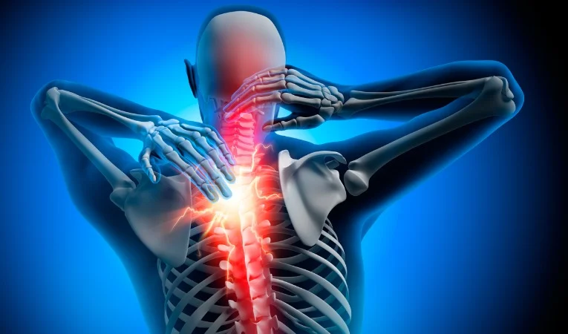
Les Dorsalgies
Une dorsalgie est un problème de dos qui tient son nom des vertèbres dorsales (D1 à D12). Elle désigne donc plus une localisation de la douleur qu’un problème de dos bien spécifique.
Les dorsalgies peuvent être classées en trois types :
La dorsalgie symptomatique, souvent aiguë ;
La dorsalgie « statique », liée à un trouble de croissance ou de la statique ;
La dorsalgie « fonctionnelle », associant souvent souffrance musculaire et facteur psychologique, s’installe progressivement dans le temps.

Slide 15
Les Dorsalgies
Divers facteurs peuvent favoriser les dorsalgies :
La sédentarité ;
Le manque d’activité ;
Une musculature dorsale insuffisante ;
L’immobilisation due à l’âge ou à une hospitalisation par exemple ;
La période des règles ;
La grossesse ou le surpoids ;
L’anxiété et le stress ;
Les maladies psychiques ou psychosomatiques.
est toutefois le plus rarement atteint par les hernies discales.

Slide 16
Les Dorsalgies
Quelques précautions pour essayer de prévenir les douleurs aux dorsales :
Pratiquer un sport adéquat afin de muscler le dos et développer des abdominaux solides, à tous les âges ;
Adopter une posture correcte en travaillant, en conservant le dos bien droit ;
Ne pas garder la même position trop longtemps : des pauses courtes mais régulières sont bénéfiques ;
Porter les charges lourdes le plus près du corps possible ;
Ne pas infliger de torsions à la colonne vertébrale ;
Eviter les talons hauts qui entraînent une mauvaise posture et une courbure artificielle de la colonne vertébrale ;
Dormir sur le côté et éviter de dormir sur le ventre ;
Pratiquer des techniques de relaxation pour soulager l’anxiété ;
Eviter le surpoids.

Slide 17
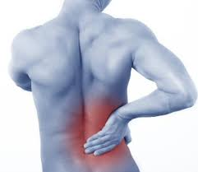
Les Lombalgies
La lombalgie est le terme médical qui désigne les douleurs au bas du dos, dans la région des vertèbres lombaires (L1 à L5). C’est la forme de « mal de dos » la plus courante et le plus souvent sans gravité. Elle peut survenir à tous les âges, avec des pics d’apparition à l’adolescence et autour de 45 ans.
En réalité, la lombalgie n’est pas une maladie mais un symptôme. En raison de l’anatomie complexe de la colonne lombaire et des multiples causes de douleurs au bas du dos, les symptômes accompagnant la lombalgie peuvent varier considérablement d’une personne à l’autre. Pour une même affection, 2 personnes peuvent décrire leur douleur de manière très différente.

Slide 18
Les Lombalgies
Le principe est de réduire les tensions musculaires au niveau du dos et réduire le risque de lombalgie.
Des mesures préventives de base
Le mode de vie
Suivre son poids et éviter l’embonpoint ;
Faire régulièrement de l’exercice ;
S’échauffer avant d’entreprendre une activité physique. Il s’agit du meilleur moyen de conserver la force et la souplesse du dos ;
Muscler son abdomen et son dos ;
Se réserver des moments de détente.
La posture
Maintenir son dos bien droit, le regard vers l’avant, les épaules vers l’arrière ;
Pour soulever lourd : s’accroupir en fléchissant les genoux, maintenir son dos bien droit, se relever en dépliant les jambes tout en tenant l'objet près du corps ;
Eviter les mouvements de torsion

Slide 19
Les Lombalgies
Des mesures préventives de base
Au travail en position debout
Poser ses pieds sur une petite surélévation en alternant toutes les 10 minutes.
Au travail en position assise
Faire des arrêts pour se dégourdir et s’étirer ;
Utiliser des chaises à dossier droit qui soutiennent bien le bas du dos ;
Utiliser une chaise pivotante afin de minimiser les mouvements de torsion ;
Ajuster la hauteur de la chaise ;
Poser ses pieds sur une petite surélévation de telle sorte que les genoux soient un peu plus élevés que les hanches.

Slide 20
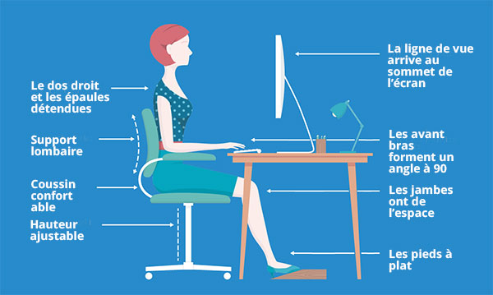
Les Lombalgies
Des mesures préventives de base
Devant un ordinateur

Slide 21
Les Hernies discales
Une hernie discale est une affection d’un disque intervertébral, entre deux vertèbres, le plus souvent lombaires, parfois du cou.
Un disque intervertébral est une structure située entre deux vertèbres consécutives de la colonne, ressemblant à un coussinet et jouant le rôle d'amortisseur lors des mouvements (marche, saut...).

Slide 22
Les Hernies discales
Les symptômes :
La hernie discale peut être asymptomatique.
Si elle appuie fortement sur le canal rachidien, elle peut se traduire par une douleur au niveau du disque touché : lombalgie, pour les vertèbres lombaires.
Si elle exerce une pression sur la racine du nerf, elle génère une douleur diffuse qui se propage le long d'une jambe (la sciatique) ou sur la face antérieure du membre inférieur (cruralgie).

Slide 23
Les Hernies discales
Les facteurs de risques :
sports violents ;
grossesse ;
grande taille ;
obésité ;
mauvaise posture de travail ;
faiblesse musculaire.

Slide 24
Les Hernies discales
Les facteurs de risques :
sports violents ;
grossesse ;
grande taille ;
obésité ;
mauvaise posture de travail ;
faiblesse musculaire.

Slide 25
Conclusions

Slide 26
Conclusions

Slide 27


